Slide 1
Együttműködési irányok és kapcsolathálózati struktúrák a hazai kis és közepes méretű vállalkozások körében
GENERÁCIÓK DISKURZUSA A REGIONÁLIS TUDOMÁNYRÓL
Győr, 2012. november 23.
Széchenyi István Egyetem
Csizmadia Zoltán
tudományos munkatárs
MTA RKI Nyugat-magyarországi Tudományos Osztály

Slide 2
Az előadás felépítése
Modell és építőkövek
KKV-k együttműködési kapcsolatainak alapjellemzői
K+F és innovációs együttműködések
A kapcsolatok területi sajátossága
Innovációs és kapcsolati paraméterek összefüggései

Slide 3
NETINNOV – A kapcsolathálózatok innovációra gyakorolt hatása
  NKTH – Innotars_08 pályázat, 2009-2011
  reprezentatív országos kérdőíves vállalati felmérés
  2010. február-március
  reprezentativitás: N=1835
    - 10 fő felett: kis, közepes, nagy
    - ágazat (A-M: 9 szektor csoport
    - terület (7 tervezési-statisztikai régió)

Slide 4
Mit jelent a szervezetközi kapcsolat ?
A kapcsolatok létének feltétele az, hogy
- az elmúlt három évben
- bizonyos időközönként, ismétlődő jelleggel
(tehát nem egyszeri, de nem is feltétlenül rendszeres jelleg)
- együttműködött a vállalkozás más szervezettel, intézménnyel,
- az alábbi területek valamelyikén: beszerzés, termelés, értékesítés,
kutatás-fejlesztés, innováció, vagy egyéb külső szolgáltatás igénylése, információ beszerzése kapcsán.
Az ilyen kapcsolatok, szervezetközi együttműködések létének nem feltétele a formális, szerződéses viszony.

Slide 5
Kapcsolati irány és tartalom – az „építőkövek”

Slide 6
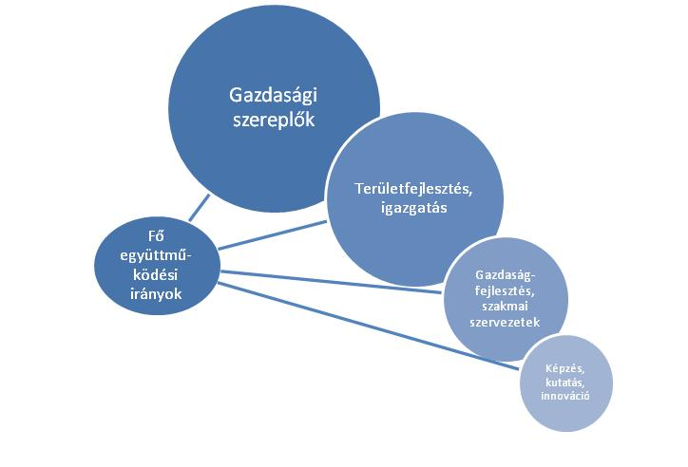
Kapcsolati irányok
Lehetséges együttműködő partnerek típusai | N | %
ügyfelek vagy vásárlók | 1760 | 96
beszállítók, alvállalkozók | 1735 | 95
közvetlen versenytársak | 1061 | 58
helyi önkormányzat, területfejlesztési szervezetek | 906 | 49
központi állami szervezetek, hatóságok, hivatalok | 839 | 46
gazdaságfejlesztési szervezetek | 782 | 43
szakmai szerveztek | 715 | 39
más vállalkozások az ágazaton belül | 679 | 37
egyetemek, főiskolák | 371 | 20
innovációt segítő egyéb szervezetek | 184 | 10
állami és magán kutatóintézetek | 125 | 7

Slide 7
Összetettség – hány fajta együttműködő partnere van a vállalkozásnak, %
Átlag 4,9
Medián 5,0
Szórás 2,2
Kvart.(25) 3
Kvart.(75) 6
Elméleti keretrendszer, konceptualizálás
Operacioanlizálás,
A hazai vállalkozások innovációs tevékenysége
Ágazati, méretnagyságbeli és területi különbségek
Az innovációs tevékenységet motiváló és akadályozó tényezők
Teljes partnerkör
Átlag 3,5
Medián 3
Módusz 2
Szórás 1,9
Kvart (25) 2
Kvart (75) 5
Beszállítók és ügyfelek nélkül

Slide 8
Méret – hány együttműködő partnere van a vállalkozásnak
!

Slide 9
Szerkezet – az együttműködő partnerek megoszlása partnertípusonként
!

Slide 10
Területi közelség és orientáció
Együttműködő partner hiánya, %
!
  Ez még hiányzik
  K+F
Domináns területi orientáció, %
!

Slide 11
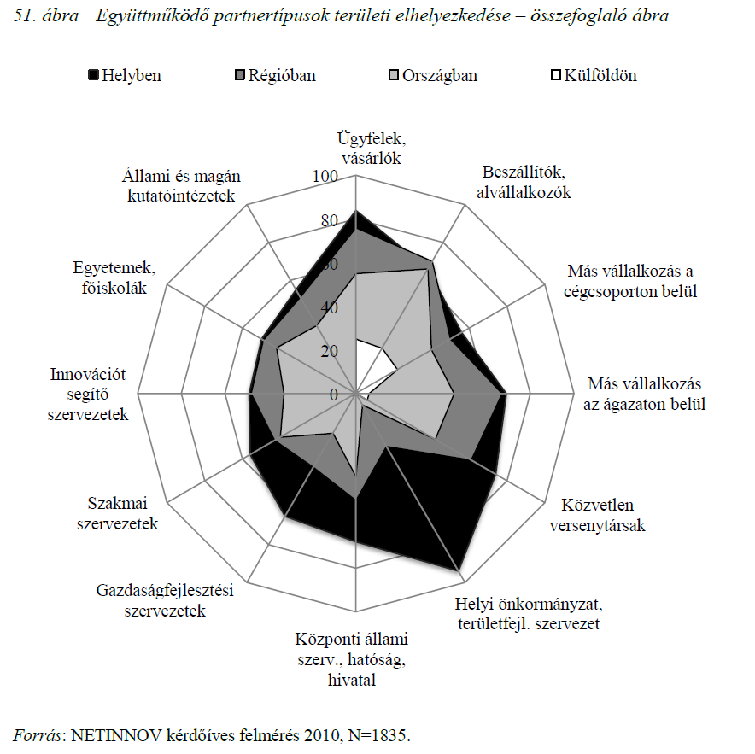

Slide 12
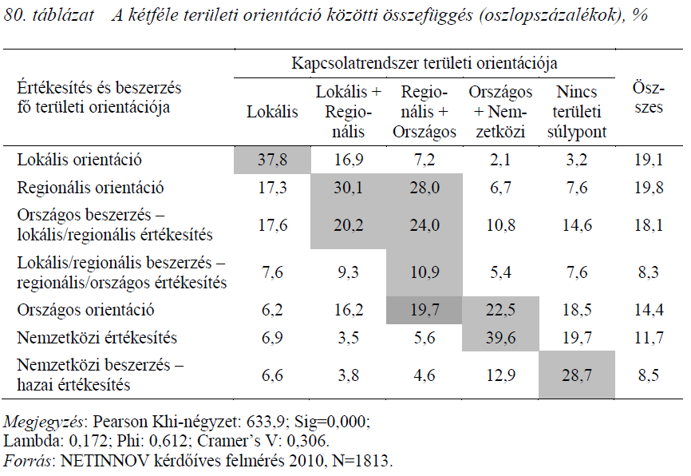

Slide 13
Részvétel hálózati együttműködésekben, %
!
  Ez még hiányzik
  K+F

Slide 14
A K+F és az innovációs együttműködések valószínűségét növelő tényezők
  Ez még hiányzik
  K+F

Slide 15
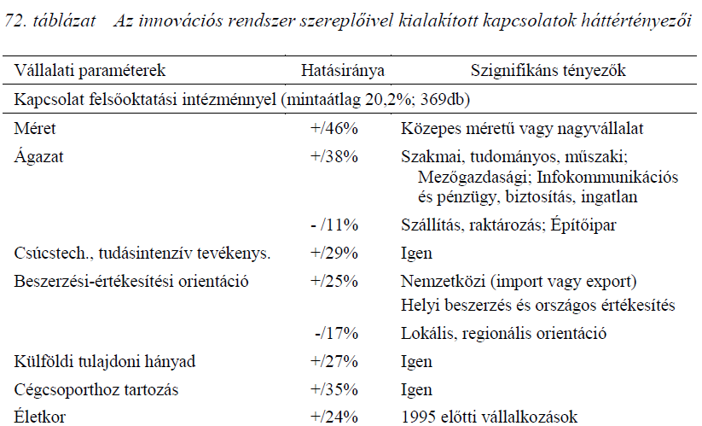
Egyetemekkel kialakított kapcsolatok valószínűségét növelő tényezők

Slide 16
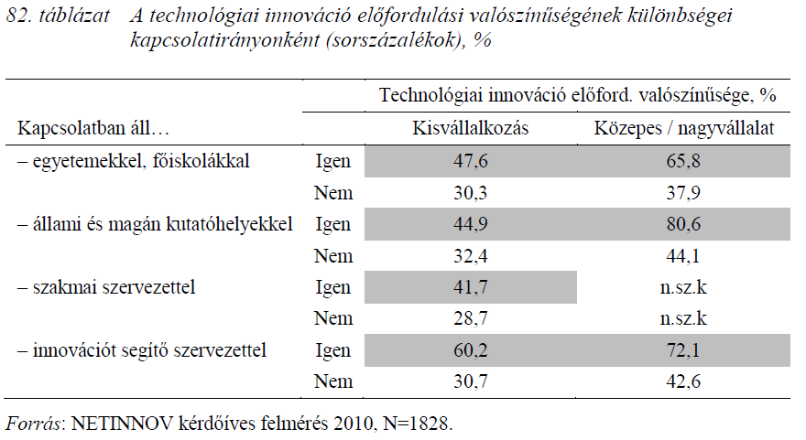
Kapcsolati- és innovációs képesség összefüggése

Slide 17
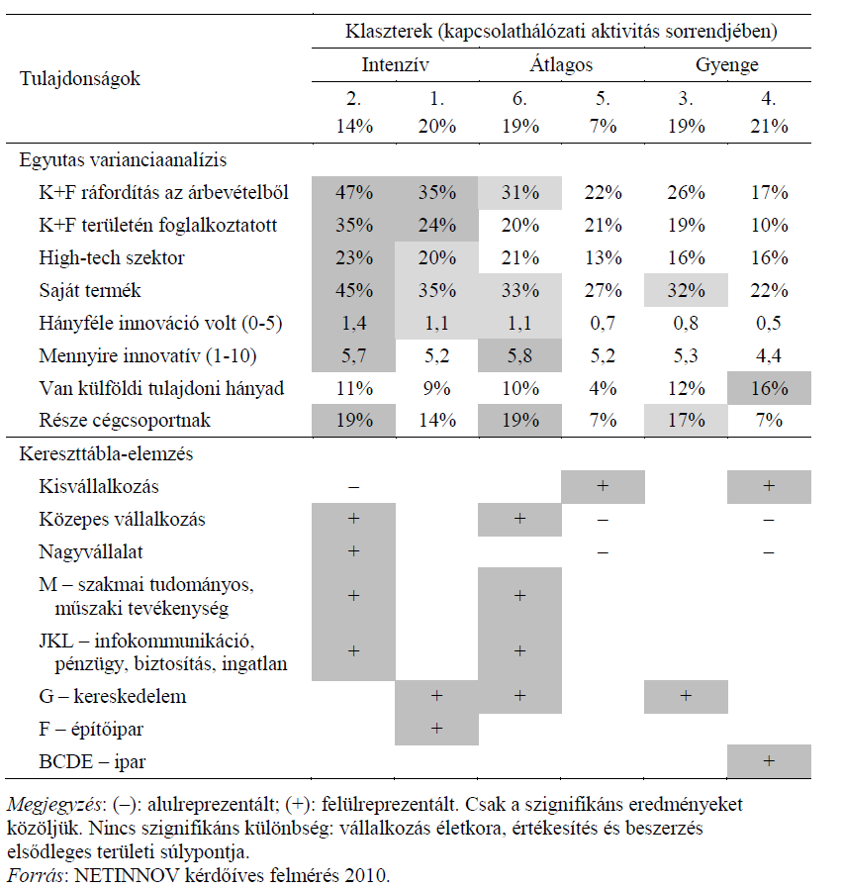

Slide 18

Köszönöm a figyelmet!
A kutatás honlapja: http://w3.nyuti.rkk.hu/nettinov
MTA RKK Nyugat-magyarországi Tudományos Intézet
9022 Győr, Liszt F. u. 10., 9002 Győr, Pf: 420.
Tel: +36 96 516570 Fax: +36 96 516579
Dr. Csizmadia Zoltán
tudományos munkatárs
e-mail: cszoltan@rkk.hu

